Slide 1

第八次课：Spark的基本原理
河南大学
刘春
计算机与信息工程学院数据科学系

Slide 2
报告提纲
上节课知识点回顾
Spark概述
Spark的架构
弹性数据集RDD

Slide 3
已学内容：Hadoop生态的重要组件
HDFS：分布式文件系统
MapReduce：分布式计算框架
Hbase：分布式数据库系统

Slide 4
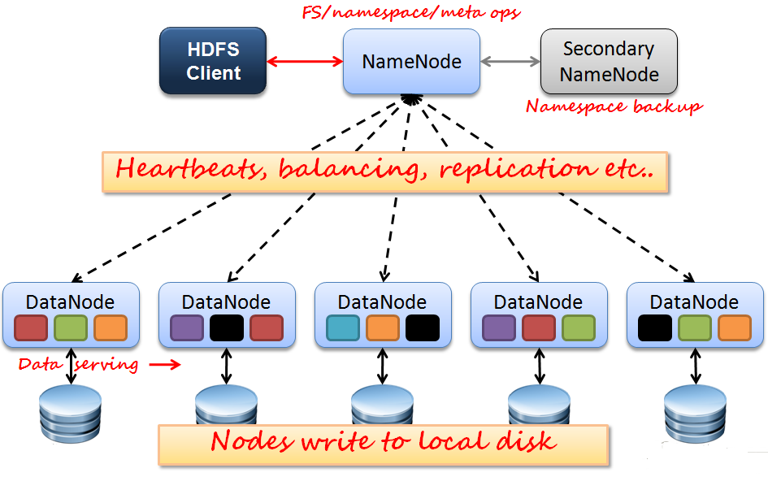
HDFS分布式文件系统
Hadoop Distributed File System，Hadoop分布式文件系统

Slide 5
HDFS分布式文件系统
Hadoop Distributed File System，Hadoop分布式文件系统
HDFS可以支持海量的数据存储
但是，无法支持海量数据的随机读写！！
Hbase:分布式环境下的数据库系统

Slide 6
Hbase数据库系统
一种NoSQL数据库系统
不支持SQL查询语言，也缺乏了传统关系型数据库所具有的特性和遵循的机制
借鉴了谷歌的BigTable的设计，并通过Java语言进行开发，是BigTable的开源实现
提供面向列、可伸缩的分布式存储
运行于HDFS之上，是Hadoop的重要组件
解决了HDFS只适合于批量访问不能随机访问的问题

Slide 7
Hbase表与传统数据库表的区别
(1)Hbase表增加了列族和时间戳的概念
列族名
单元格的值
列名
行键 | 时间戳 | 列族beha | 列族attr | 列族ecf1
1 | T₁ |  | attr:name=“张三”
 |  |  | attr:age=20050607
2 | T₂ | beha：watch=342
 |  | beha:time=25s
 | T₃ | beha:click=845
3
 | T₄ | behav:review=“good”
4
5
 | T₅ | beha:search=“赛罗奥特曼”
Hbase增加列族的目的是进一步将一些非常相关的信息组织在一起以便于同时进行访问和采用同样的方式对他们进行数据压缩等处理

Slide 8
Hbase表与传统数据库表的区别
(3) Hbase使用了命名空间这一概念
传统数据库系统使用数据库来组织不同的表，以及实现权限管理
Hbase使用命名空间来对表进行管理
Hbase中建立表之前，可以先建立命名空间，并指定所建立的表所属的命名空间。
如果在建表时不指定命名空间，则将表放入默认的default命名空间

Slide 9
Hbase表的主要概念
行键
一行数据的唯一标识和索引
行键相当于传统关系型数据库的主键，但区别在于，传统关系型数据库的主键是可选的，而HBase的每张表都必然会有行键
行键是在集群中冗余存储的，因此行键长度不能太长
Hbase的行键是按照字典顺序排序的
行键的设计是Hbase表格设计的关键之一
行键 | 时间戳 | 列族beha | 列族attr | 列族ecf1
1 | T₁ |  | attr:name=“张三”
 |  |  | attr:age=20050607
2 | T₂ | beha：watch=342
 |  | beha:time=25s
 | T₃ | beha:click=845
3
 | T₄ | behav:review=“good”
4
5
 | T₅ | beha:search=“赛罗奥特曼”

Slide 10
Hbase表的主要概念
列族
Hbase表格中一些列的集合，每一列都归属于某个列族
定义一个表时必须要确定至少一个列族，列族一旦定义就无法修改
列族可以在随后动态的增加，但是修改列族需要先停用表，所以在定义表时，可以先定义空闲的列族
在实际使用中应尽量减少列族的数量，因为Hbase是按列进行存储数据，一个列族下的数据存储到一个文件中，过多的列族将导致过多的文件操作
应将一些经常一起查询的列放到一个列族下，不仅可以减少列族的数量，也将提高查询的效率

Slide 11
Hbase表的主要概念
时间戳Timestamp
在向Hbase表中插入数据时，都会使用时间戳来进行版本标识，作为单元格数据的版本号
行键 | 时间戳 | 列族beha | 列族attr | 列族ecf1
1 | T₁ |  | attr:name=“张三”
 |  |  | attr:age=20050607
2 | T₂ | beha：watch=342
 |  | beha:time=25s
 | T₃ | beha:click=845
3
 | T₄ | behav:review=“good”
4
5
 | T₅ | beha:search=“赛罗奥特曼”

Slide 12
Hbase表的主要概念
单元格Cell
行键、列族、列唯一确定的单元
每个单元格对同一份数据都有多个版本，根据唯一的时间戳来区分不同版本
不同版本按照时间倒序排列，最新的数据版本在最前面
如果在查询的时候不提供时间戳，那么会返回距离现在最近的那一个版本的数据
时间戳是64位的整数，可以由客户端写入数据时主动赋值，也可以由Hbase自动赋值
单元格
行键 | 时间戳 | 列族beha | 列族attr | 列族ecf1
1 | T₁ |  | attr:name=“张三”
 |  |  | attr:age=20050607
2 | T₂ | beha：watch=342
 |  | beha:time=25s
 | T₃ | beha:click=845
3
 | T₄ | behav:review=“good”
4
5
 | T₅ | beha:search=“赛罗奥特曼”

Slide 13
Hbase的物理视图
Hbase按行键将一个大表的数据划分为不同的范围
一个范围内的同一个列族的数据存储到一个文件中
不同列族的文件是分离的
文件1
行键用户ID | 时间戳 | 列族beha | 列族attr | 列族ecf1
1 | T₁ |  | attr:name=“张三”
2 | T₁ |  | attr:age=20050607
3 | T₂ | beha：watch=342
4 | T₂ | beha:time=25s
5 | T₃ | beha:click=845
6 | T₄ | behav:review=“good”
7 | T₅ | beha:search=“赛罗奥特曼”
文件2

Slide 14
Hbase的分布式存储策略
首先，Hbase将表分割成不同Region进行分布式存储
Hbase将表中的所有行按照行键进行字典排序
按行分割为多个Region
每个Region都保存着一个表的一段连续的数据，并记录了它的起始行键和结束行键
Hbase将它们分发给集群中的不同节点进行存储和管理
Region是Hbase数据存储和管理的基本单元
每个Region只会存在于一个节点中，而每个节点则可能会放置多个Region。
行键 | 时间戳 | 列族beha | 列族attr | 列族ecf1
1 | T₁ |  | attr:name=“张三”
 |  |  | attr:age=20050607
2 | T₂ | beha：watch=342
 |  | beha:time=25s
3 | T₃ | beha:click=845
4 | T₄ | behav:review=“good”
5 | T₅ | beha:search=“赛罗奥特曼”
region1
region2

Slide 15
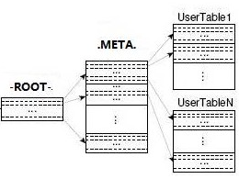
Hbase的分布式存储策略
其次，Hbase建立三级映射关系来定位Region
Meta表：以“表名+开始行键+ RegionID”作为行键，每一行记录了一个Region的信息以及Region所在的节点的地址等信息，建立起Region与集群节点的对应关系
Root表：建立META表的Region与它所在的节点之间的对应关系
META表的region
原始数据表的region

Slide 16
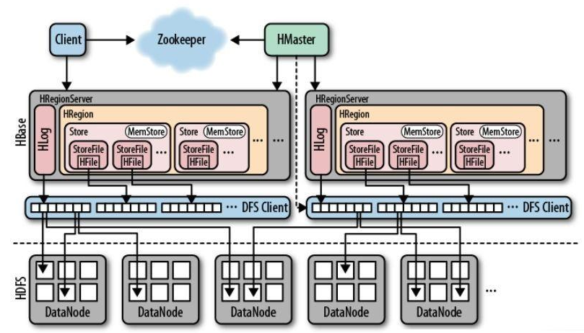
Hbase的运行架构

Slide 17
Hbase的运行架构
Zookeeper
在分布式环境下提供高性能和高可靠的协调服务的程序组件
集群中HMaster的选举，保证集群中只有一个主节点HMaster。
存储ROOT表所在Region的位置，当没有ROOT表之后存储META表所在Region的位置。Hbase集群启动之后，集群的HMaster节点会将ROOT或者META表的位置加载到ZooKeeper。用户客户端通过访问ZooKeeper来获取ROOT表或者META表的地址，来定位到具体的Region所在的位置。这也使得客户端无需与集群主节点连接，就可以定位Region所在的位置，进一步减小了主节点的压力。
帮助HMaster监控集群各个节点的资源利用和健康状况。通过ZooKeeper，Hbase要求集群的各个节点向ZooKeeper注册，并动态的汇报自身的状态发送给ZooKeeper，然后HMaster就可以通过Zookeeper来随时感知到集群各个节点的情况。

Slide 18
Hbase的运行架构
Hmaster
分配Region到集群的各个HRegionServer
监控各个HRegionServer的状况，调整Region的分布实现负载均衡，发现失效的HRegionServer并重新分配其上的Region
维护ROOT表和META表，记录各个HRegionServer上Region的变化信息
管理用户对建表和对表进行变更的操作

Slide 19
Hbase的运行架构
HRegionServer
分布式集群中单个计算节点上负责管理本地存储的Region的进程
HRegionServer与Zookeeper交互，定期上传节点的负载状况，比如节点的内存使用状态、在线状态的Region等信息。
当用户定位到HRegionServer所管理的Region时，HRegionServer负责与用户客户端连接来提供对数据的读写访问。

Slide 20
Hbase的运行架构
HRegionServer
（1）数据在节点的写入和存储
虽然Region是Hbase中分布式存储和负载均衡的最小单元，但是Region却不是存储的最小单元
在进行存储时，每个Region由一个或者多个Store组成，每个Store存储该Region一个列族的所有键值对数据
每个Strore又由一个memStore和0至多个StoreFile组成
memStore是内存缓存中的文件，StoreFile是磁盘中的文件
用户写入数据时数据首先会放在缓存的memStore中，当memStore满了以后会写入磁盘形成一个StoreFile进行持久化
因为写入缓存，所以Hbase写入数据的速度会非常快！

Slide 21
Hbase的运行架构
HRegionServer
（2）Storefile的压缩合并
当StoreFile增长到一定数量之后，StoreFile会通过压缩合并到一起形成一个StoreFile
在合并的过程中，会进行版本合并和数据删除操作
这也说明：Hbase的更新和删除操作都是在后期StoreFile的合并中实现和完成的
Hbase将随机写的操作转化成顺序写操作，以支持对数据的随机修改！
  它将随机的写操作转化为对文件的追加操作，并将对文件的修改按照时间顺序排列，客户端读数据时总是优先读到最新的修改。
  而删除操作则转化为写入一个tombstone标记，该标记表明早于这个tombstone时间戳的对应行的所有记录作废

Slide 22
Hbase的运行架构
HRegionServer
（3）Region的分裂
StoreFile的不断合并最终会形成一个非常大的StoreFile。
当StoreFile大到一定程度便会触发其所在的Region的分裂成两个新的Region
新的Region会被HMaster重新分配到相应的节点上，而老的Region就会下线

Slide 23
Hbase的运行架构
HRegionServer
（4）写操作的日志记录
每个HRegionServer有一个日志记录对象Hlog
一个HRegionServer下的所有Region共享一个Hlog对象
写入memStore的数据必须首先写入到Hlog的文件
Hlog文件会定期的更新，删除已经写入磁盘的数据
当一个HRegionServer意外终止之后：
  HMaster会将相应节点上的Hlog数据进行拆分
  提取属于不同Region的数据
  然后再将失效的Region的进行重新分配，并把属于失效Region的Hlog数据也发送给新节点的HRegionServer

Slide 24
Hbase的运行架构
HRegionServer
（5）数据的查找与读取
每个HRegionServer存在一个缓存区域供数据的读取操作
当客户端定位到HRegionServer下的某个Region并发起数据读取请求时，HRegionServer首先根据行键查询读缓存中是否有需要读取的数据，如果没有则进入磁盘到的Hfile中进行查找
当Hbase读取磁盘上某一条数据时，Hbase会将整个Hfile的一个数据块读到缓存中
这里Hfile的数据块和HDFS的数据块是两个独立的概念。HFile块的默认大小是64KB。用户还可以在列族层面对Hfile数据块的大小进行设置

Slide 25
MapReduce分布式计算框架
Hadoop下的一个负责分布式计算的组件
一个软件系统，运行于HDFS之上
定义了一种实现分布式计算的框架
负责计算任务在集群中的分配调度、负载均衡、容错处理、网络通信等一系列问题
方便编程人员在不熟悉分布式并行编程的情况下，能够编写程序对分布式环境下的大数据进行处理

Slide 26
MapReduce分布式计算框架
MapReduce框架
将分布式环境下的并行大数据处理过程抽象为两个函数：map和reduce
Map: <key1,value1> → <key2, value2>
Reduce: <key2,value-list> → <key3, value3>

Slide 27
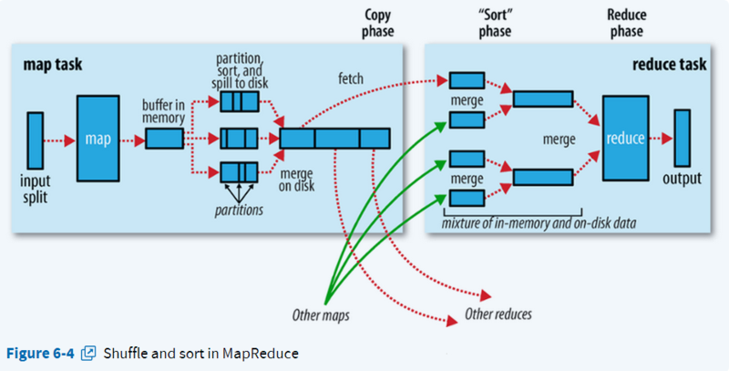
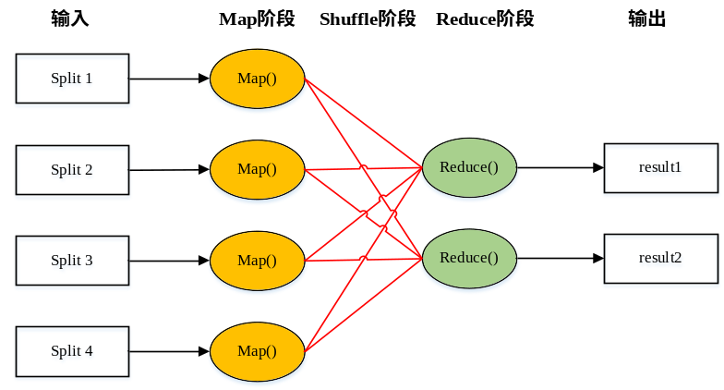
MapReduce计算过程
Shuffle阶段
Map端的Shuffle过程
reduce端的Shuffle过程

Slide 28
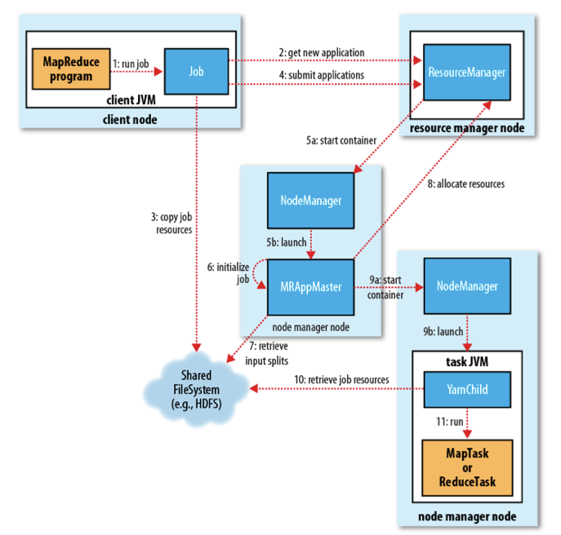
MapReduce的架构与运行流程
Hadoop资源管理器：yarn
客户端
任务管理进程
HDFS

Slide 29
MapReduce程序示例--wordCount
Java类文件
import org.apache.hadoop.conf.Configuration; import org.apache.hadoop.fs.*; import org.apache.hadoop.io.IntWritable; import org.apache.hadoop.io.Text; import org.apache.hadoop.mapreduce.Job; import org.apache.hadoop.mapreduce.Mapper; import org.apache.hadoop.mapreduce.Reducer; import org.apache.hadoop.mapreduce.lib.input.FileInputFormat; import org.apache.hadoop.mapreduce.lib.output.FileOutputFormat; import java.io.IOException; import java.util.StringTokenizer; public class WordCount { public static class MyMapper extends Mapper<Object, Text, Text, IntWritable>{ private final static IntWritable one = new IntWritable(1); private Text word = new Text(); public void map(Object key, Text value, Context context) throws IOException, InterruptedException { StringTokenizer itr = new StringTokenizer(value.toString()); while (itr.hasMoreTokens()) { word.set(itr.nextToken()); //将结果写入context context.write(word, one); } } } 。。。。。。

Slide 30
MapReduce程序示例--wordCount
Java类文件
//自定义Reduce类，主要是在类中重载reduce函数。 public static class MyReducer extends Reducer<Text,IntWritable,Text,IntWritable> { private IntWritable result = new IntWritable(); //从这可以看出reduce处理的输入数据是<key, value-list>类型的键值对 public void reduce(Text key, Iterable<IntWritable> values,Context context) throws IOException, InterruptedException { int sum = 0; //reduce函数就是对列表values中的数值进行相加 for (IntWritable val : values) { sum += val.get(); } result.set(sum); //将结果写入context context.write(key, result); } } ……

Slide 31
MapReduce程序示例--wordCount
Java类文件
/* 1.WordCount的main函数。 2.main函数主要创建一个job对象，然后对WordCount任务所需的map函数、reduce函数、输入文件路径、输出文件路径等信息进行配置。 */ public static void main(String[] args) throws Exception { Configuration conf = new Configuration(); Job job = Job.getInstance(conf, "word count");//获取一个任务实例 job.setJarByClass(WordCount.class);//设置工作类 job.setMapperClass(MyMapper.class);//设置Mapper类 job.setReducerClass(MyReducer.class);//设置Reducer类 job.setOutputKeyClass(Text.class);//设置输出键值对中key的类型 job.setOutputValueClass(IntWritable.class);//设置输出键值对中value的类型 FileInputFormat.addInputPath(job, new Path(args[0]));//设置输入文件的路径 FileOutputFormat.setOutputPath(job, new Path(args[1]));//设置输出文件的路径 FileSystem fs=FileSystem.get(conf);//获取HDFS文件系统 fs.delete(new Path(args[1]),true);//删除输出路径下可能已经存在的文件 boolean result=job.waitForCompletion(true);//提交运行任务 System.exit(result? 0: 1);//如result为 false则等待任务结束 } }

Slide 32
多mapReduce任务的串联
import org.apache.hadoop.conf.Configuration; import org.apache.hadoop.fs.*; import org.apache.hadoop.io.IntWritable; import org.apache.hadoop.io.Text; import org.apache.hadoop.mapreduce.Job; import org.apache.hadoop.mapreduce.Mapper; import org.apache.hadoop.mapreduce.Reducer; import org.apache.hadoop.mapreduce.lib.input.FileInputFormat; import org.apache.hadoop.mapreduce.lib.output.FileOutputFormat; import java.io.IOException; import java.util.StringTokenizer; public class WordCount { //第一个MapReduce过程的Mapper类 public static class MyMapper extends Mapper<Object, Text, Text, IntWritable>{ private final static IntWritable one = new IntWritable(1); private Text word = new Text(); public void map(Object key, Text value, Context context) throws IOException, InterruptedException { StringTokenizer itr = new StringTokenizer(value.toString()); while (itr.hasMoreTokens()) { word.set(itr.nextToken()); //将结果写入context context.write(word, one); } } }
//第一个MapReduce过程的Reducer类 public static class MyReducer extends Reducer<Text,IntWritable,Text,IntWritable> { private IntWritable result = new IntWritable(); public void reduce(Text key, Iterable<IntWritable> values,Context context) throws IOException, InterruptedException { int sum = 0; for (IntWritable val : values) { sum += val.get(); } result.set(sum); //将结果写入context context.write(key, result); } } //第二个MapReduce过程的Mapper类 public static class MyMapper2 extends Mapper<Object, Text, Text, IntWritable>{ //此处定义一个Text类型的变量和一个值为1的IntWritable变量 private final static IntWritable one = new IntWritable(1); private Text word = new Text("The num of words: "); //map函数的具体定义，从下面可看出，该map函数就是将输入的键值对统一转 //换成了<"The num of words: ", 1>键值对。 public void map(Object key, Text value, Context context) throws IOException, InterruptedException { context.write(word, one); } }
public static void main(String[] args) throws Exception { Configuration conf = new Configuration(); //第一个job对象 Job job1 = Job.getInstance(conf, "word count-1"); job1.setJarByClass(WordCount.class); job1.setMapperClass(MyMapper.class); job1.setReducerClass(MyReducer.class); job1.setOutputKeyClass(Text.class); job1.setOutputValueClass(IntWritable.class); FileInputFormat.addInputPath(job1, new Path(args[0])); FileOutputFormat.setOutputPath(job1, new Path(args[1])); FileSystem fs=FileSystem.get(conf); fs.delete(new Path(args[1]),true); job1.waitForCompletion(true); //第二个job对象 Job job2 = Job.getInstance(conf, "word count-2"); job2.setJarByClass(WordCount.class); job2.setMapperClass(MyMapper2.class); job2.setReducerClass(MyReducer.class); job2.setOutputKeyClass(Text.class); job2.setOutputValueClass(IntWritable.class); FileInputFormat.addInputPath(job2, new Path(args[1])); FileOutputFormat.setOutputPath(job2, new Path(args[2])); fs.delete(new Path(args[2]),true); boolean result=job2.waitForCompletion(true); System.exit(result? 0: 1); } }

Slide 33
报告提纲
上节课知识点回顾
Spark概述
Spark的架构
弹性数据集RDD

Slide 34
MapReduce的局限性
MapReduce的编程模型表达能力有限
MapReduce计算框架将计算任务抽象为map和reduce两个计算任务，这简化了编程过程，但也导致MapReduce的编程模型表达能力有限。
当实际中有些处理过程比较复杂时，我们需要建立多个MapReduce过程并连接起来，这也使得MapReduce的编程过程变得复杂。
无法实现快速的迭代计算
当一个复杂的需求涉及多个MapReduce计算任务时，MapReduce只能一个任务完成之后将结果写入磁盘，另一个计算任务才能开始，无法实现快速的迭代计算。
MapReduce计算过程的延迟一般比较高
由于MapReduce的计算过程需要从磁盘中读取数据，并将中间结果和最终结果写入HDFS通过磁盘保存（同时考虑到HDFS的多备份机制），因此MapReduce计算任务涉及大量的磁盘I/O开销。
受制于磁盘的响应速度，MapReduce计算过程的延迟一般比较高。
一个普通的MapReduce作业往往需要分钟级的运算，复杂的作业或者是数据量更大的情况下，可能花费一个小时或者更多。

Slide 35
Spark概述
相比于MapReduce，Spark产生的更晚
借鉴了MapReduce计算框架的优点
解决了MapReduce计算框架所存在的一些局限性
Spark提供了更多的操作，这使得Spark的编程模型的表达能力更强
Spark将计算过程中的中间结果放到内存中而不是写入磁盘，通过提供基于内存的计算，Spark减少了磁盘的I/0开销，能够更好的支持迭代计算任务，并提高了计算的效率
Spark提供了基于有向无环图DAG的任务调度执行机制，能够较好的支持涉及多任务、多阶段的计算需求
通过有向无环图的任务调度执行机制以及基于内存的计算，Spark具有比MapReduce更快的计算速度
Spark在2014年打破了Hadoop保持的基准排序记录，使用了206个节点在23分钟的时间里完成了100TB数据的排序，而完成同样的数据排序Hadoop则使用了2000个节点72分钟。也就是说Spark使用了十分之一的计算资源，就获得了3倍于Hadoop的计算资源。

Slide 36
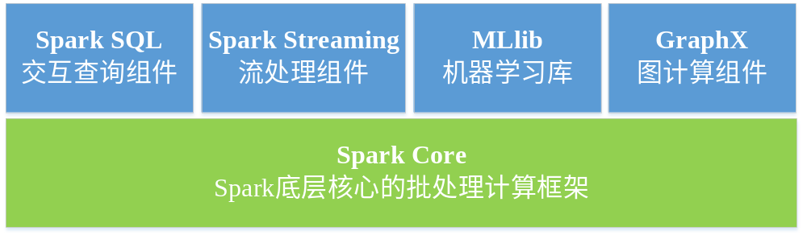
Spark的其他特点
Spark更容易使用
支持使用Scala、Java、Python和R语言进行编程，编程接口也更为简洁，并且可以通过Spark Shell进行交互式编程
支持多种部署方式
提供了Standalone、Spark on Mesos和Spark on YARN等多种种部署模式，具有更好的灵活性
已经发展成一个生态系统
遵循“一个软件栈满足不同应用场景”的设计理念

Slide 37
Spark与Hadoop的关系
虽然Spark弥补了MapReduce的不足，并且已经发展成能够支持多种计算任务的一栈式解决方案，但是Spark无法完全取代Hadoop。
反而，在使用Hadoop的YARN、HDFS和Hbase等组件来实现资源调度管理、海量数据存储、数据随机访问的同时，Spark已经很好的融入了Hadoop之中。
Spark是主要用于计算的框架

Slide 38
报告提纲
上节课知识点回顾
Spark概述
Spark的架构
弹性数据集RDD

Slide 39
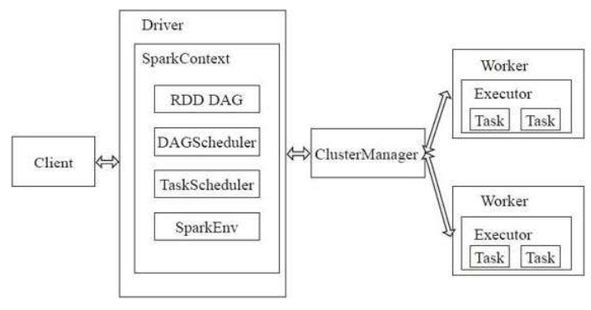
Spark的运行架构
运行Application的main()函数，创建和关闭SparkContex，由SparkContex来驱动应用的执行，通常用SparkContext代表Driver
Worker节点上负责执行计算任务、存储数据到内存和磁盘的组件，由Worker进程启动并创建
SparkContex负责提供整个Spark应用上下文的组件，包括与Master的通信，进行资源申请、任务的分配和监控等

Slide 40
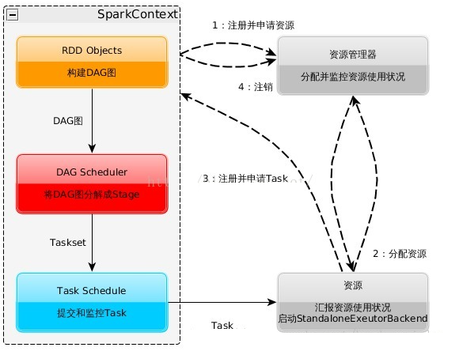
Spark的运行流程

Slide 41
报告提纲
上节课知识点回顾
Spark概述
Spark的架构
弹性数据集RDD

Slide 42
什么是RDD
全称是Resilient Distributed DataSet，弹性分布式数据集
Spark所定义的一种抽象数据类型
是对Spark中一个只读数据集合的逻辑描述
封装了Spark中数据集合的分区列表、分区在集群中的位置、与其他RDD的衍生关系以及对数据集合的相关操作等信息，但并不包含数据集合中的具体数据
只能通过来自HDFS、Hbase等数据源的数据进行创建或者通过对其他RDD进行计算得到

Slide 43
RDD的主要属性
数据的分区列表
每个分区对应到集群中一个物理的数据块，每个分区可以由一个单独的节点进行处理。分区是Spark计算的基本单元，分区的大小决定了Spark计算的粒度。
用户可以在创建RDD时指定RDD的分区个数，如果没有指定，那么就会采用默认值。默认值就是程序所分配到的CPU Core的数目。
计算每个分区的函数
RDD只能通过数据源创建或者通过其他RDD经过某种函数操作转换得到。
这里的计算函数记录了在RDD转换中对父RDD所做的操作。
如果RDD是通过已有的文件系统构建，则计算函数是读取指定文件系统中的数据。

Slide 44
RDD的主要属性
与其它RDD之间的依赖
RDD的每次转换都会生成一个新的RDD，所以RDD之间就会形成类似于流水线一样的前后衍生血缘关系
RDD通过记录自己与其它RDD之间的血缘依赖关系，在部分分区数据丢失时，通过重新计算来恢复丢失的分区
优先位置列表
记录了每个分区的优先位置
当通过HDFS中的数据来建立RDD时，这个列表保存的就是每个分区对应的数据块所在的位置
按照“移动数据不如移动计算”的理念，Spark在进行任务调度的时候，会尽可能地将计算任务分配到其所要处理数据块的存储位置
分区策略
RDD的分区函数
分区函数决定了RDD的分区个数

Slide 45
RDD的两类操作
转换操作、动作操作
转换操作
转换操作是由一个RDD经过操作得到一个新的RDD。
这类操作在Spark中都是惰性的，也就是说Spark在碰到这类操作并不会立即执行。
但新生成的RDD会记录转换的相关信息，包括父RDD的编号、用户指定的转换操作等等，但并不会立即执行计算操作。
只有当碰到动作操作时，Spark才会一起来执行所记住的所有转换操作。
这使得Spark可以按照流水线管道化的方式来依次执行多个计算任务，避免了多次转换操作之间数据的同步等待，同时一次操作的计算结果可以直接作为下一个操作的输入，减少了因为要保存多个操作之间的中间结果而产生的I/O和对存储空间的开销。
转换过程中所产生的中间RDD在计算完成之后即被丢弃，除非用户通过cache操作指定要求对数据进行持久化。

Slide 46
RDD的两类操作
转换操作、动作操作
动作操作
动作操作一般用于向Driver进程返回结果或者写入结果到文件中
这类操作会触发Spark中的一次Job作业的提交。
当碰到动作操作时，Spark会根据前面记住的RDD转换过程以及RDD之间衍生关系，建立RDD 有向无环图DAG，然后将DAG划分为不同的阶段，产生具体的任务集合，并将具体的任务分发给不同的Executor去执行。
这些操作都封装在了RDD抽象数据类型之中，我们可以通过RDD对象的方法调用来使用这些操作！！

Slide 47
RDD的常见转换操作
转换操作 | 说明
map(func) | 将原来RDD中的每个元素通过map中用户自定义的func函数映射得到一个新的元素
flatMap(func) | 类似于map转换，但每个元素可以映射为0或多个输出
union(rdd) | 新的RDD的元素是原RDD与其他RDD的并集
filter(func) | 新的RDD中的元素由原RDD中的元素经过函数func筛选得到
distinct() | 新的RDD的元素是原RDD去重的结果
groupByKey() | 输入<K,V>类型的RDD,返回<K,Iterable<V>>类型的RDD
reduceByKey(func) | 输入<K,V>类型的RDD，利用func对相同K的V进行聚合
join(rdd) | 原RDD类型为键值对(K,V)，另外一个RDD数据类型为(K,W)，对于相同的K，返回所有的(K，(V,W))

Slide 48
RDD的常见转换操作
Map(func)操作
与MapReduce的map操作计算过程完全一致
将输入RDD中的每个元素，根据map函数中传递进来的func函数来进行处理
对输入RDD的每个元素进行处理的结果将是输出RDD中对应的元素
因此，在经过map操作之后，输入RDD有多少个分区，那么输出RDD也有多少个分区，输入RDD有多少个元素，那么输出RDD也会有多少个元素

Slide 49
RDD的常见转换操作
flatMap（func）操作
flatMap操作与map操作类似，都首先需要利用传递进来的func函数对输入RDD的每个元素进行处理。
但不同的是，flatMap在通过func函数对每个数据项进行处理之后，还要将各个元素的处理结果进行扁平化操作，也就是将各个元素处理的结果进行合并形成一个集合。

Slide 50
RDD的常见转换操作
union（rdd）操作
union操作是将两个RDD中的元素进行合并，形成一个新的RDD，并且不进行去重处理
该操作要求进行合并操作的两个RDD中元素的数据类型相同，输出RDD也将与输入RDD具有相同的数据类型
filter(func)操作
根据传递进来的func函数对输入RDD中的数据进行过滤
传递进来的func函数的输出值为true或者false的布尔值
应用输入函数对输入RDD中的每个元素进行处理，结果为true的元素将被保留，而结果为false的数据项元素将被过滤掉
filter操作输出的RDD将只有保留的元素

Slide 51
RDD的常见转换操作
distinct()操作
distinct操作是将输入RDD中的元素进行去重处理，也就是将输入RDD中重复的元素去除。
groupByKey()操作
groupByKey操作要求输入的RDD中的元素是<key, value>形式的数据
该操作将输入RDD中key相同的元素合并成一个<key, Iterable<value1, value2,value3>>形式的元素。该操作与MapReduce中map和reduce之间的shuffle操作类似。

Slide 52
RDD的常见转换操作
reduceByKey(func)操作
reduceByKey操作也要求输入RDD中的元素具有<key, value>的形式
该操作将输入RDD中具有相同key的元素的value值根据传递进来的func函数进行聚合处理。
比如，如果传递进来的func函数是两两相加的求和运算，那么reduceByKey就是对输入RDD中具有相同key的数据项的value值进行累加求和，然后形成一个新的<key, value>元素。
所以，reduceByKey操作相当于先进行一次groupByKey操作，然后对groupByKey操作所形成的Iterable<value1, value2, value3>列表中的数据根据func函数进行逐步的聚合运算。

Slide 53
RDD的常见转换操作
join(rdd)操作
要求当前RDD和通过参数输入的RDD都是<key, value>形式的数据集合
该操作先对当前RDD和通过参数传递进来的RDD中的元素进行协同划分，也就是分别将两个RDD下相同key值对应的value值聚合为一个集合，然后将两个RDD中相同key值对应的value值集合组合形成一个<key, (Iterable<V>, Iterable<W>)>形式的元素
在上述协同划分操作的基础上，在对每个<key, (Iterable<V>, Iterable<W>)>形式的元素中的(Iterable<V>, Iterable<W>)组合进行笛卡尔积操作，也就是将Iterable<V>列表中的数据元素与Iterable<W>列表中的数据元素分别进行连接组合，然后再将结果进行展平
比如，对于协同划分之后形成的一个<k1, (<1>,<1, 2>)>的数据项，进行笛卡尔积操作和展平处理形成的结果为两个新的数据项：<k1,（1, 1）> 和 <k1,（1, 2）>。
对于某个key只在一个RDD出现的情况，那么形成的元素中相应位置上的值将为空。比如，假设<k3, 5>这一数据项中的key值k3只在当前RDD中出现，那么在新生成的RDD中将形成<k3, (5, null)>的数据项。

Slide 54
RDD的常见转换操作
RDD的持久化操作
惰性计算使得转换过程中所产生的中间RDD在计算完成之后即被丢弃，但是在一些迭代计算中我们可能需要重复利用一些中间计算过程的结果
可以通过持久化操作来保存中间操作的结果
持久化操作的具体操作函数有两个：persist和cache
Persist函数会根据设置不同的StorageLevel，来决定存储到哪个位置
cache操作则是相当于调用了persist（MEMORY_ONLY），将数据缓存到内存中
StorageLevel | 对应调用的StorageLevel函数
DISK_ONLY | StorageLevel(True, False, False, False, 1)
DISK_ONLY_2 | StorageLevel(True, False, False, False, 2)
MEMORY_AND_DISK | StorageLevel(True, True, False, False, 1)
MEMORY_AND_DISK_2 | StorageLevel(True, True, False, False, 2)
MEMORY_AND_DISK_SER | StorageLevel(True, True, False, False, 1)
MEMORY_AND_DISK_SER_2 | StorageLevel(True, True, False, False, 2)
MEMORY_ONLY | StorageLevel(False, True, False, False, 1)
MEMORY_ONLY_2 | StorageLevel(False, True, False, False, 2)
MEMORY_ONLY_SER | StorageLevel(False, True, False, False, 1)
MEMORY_ONLY_SER_2 | StorageLevel(False, True, False, False, 2)
OFF_HEAP | StorageLevel(True, True, True, False, 1)

Slide 55
RDD的常见动作操作
reduce（func） | 通过函数func聚合RDD中的元素
collect() | 将原来RDD中的元素打包成数组并返回
count() | 返回RDD的元素的个数
top(n) | 按照某种排序规则以数组返回RDD前k个元素
take(n) | 返回RDD前n个元素，返回结果为数组
foreach(func) | 对于原RDD中的每个元素执行函数func
saveAsTextFile(path) | 将RDD数据写入到文本文件中
saveAsSequenceFile(path) | 将RDD数据写入到sequence文件中
saveAsObjectFile（path） | 将RDD中的数据序列化并写入到文件中

Slide 56
RDD的常见动作操作
reduce(func)操作
Spark的map操作与MapReduce的map操作相同，但是Spark的reduce操作与MapReduce的reduce操作不同。
MapReduce的reduce函数是对一个key对应的value值集合进行处理。
而Spark的reduce操作则是当前RDD的元素从左至右根据传递进来的func函数进行两两运算，并将计算结果与RDD中的下一个元素进行相同的计算，直到遍历完RDD的所有元素。
当RDD有多个分区时，先对每个分区执行上述操作，然后在对各个分区计算结果进行上述操作。

Slide 57
RDD的依赖关系
Spark中的RDD只能通过HDFS、Hbase等数据源来创建或者通过其他RDD通过转换得到
Spark将RDD操作中原RDD与目标RDD之间的父子血缘关系关系称为RDD之间的依赖关系

Slide 58
RDD的两种依赖关系
窄依赖
是指父RDD的每一个分区最多被一个子RDD的分区所用
表现为一个父RDD的分区对应于一个子RDD的分区或多个父RDD的分区对应于一个子RDD的分区
也就是说一个父RDD的一个分区不可能对应一个子RDD的多个分区
宽依赖
是指每一个子RDD的分区依赖于父RDD的多个分区或所有分区
也就是说存在一个父RDD的一个分区对应一个子RDD的多个分区

Slide 59
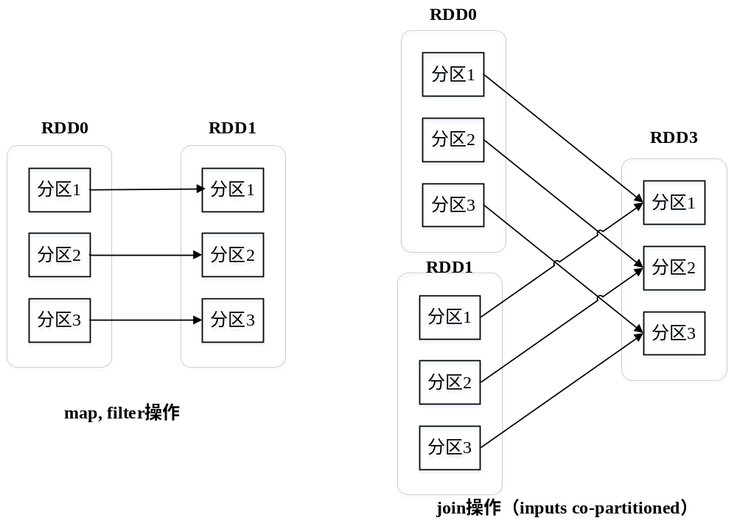
RDD的两种依赖关系
窄依赖

Slide 60
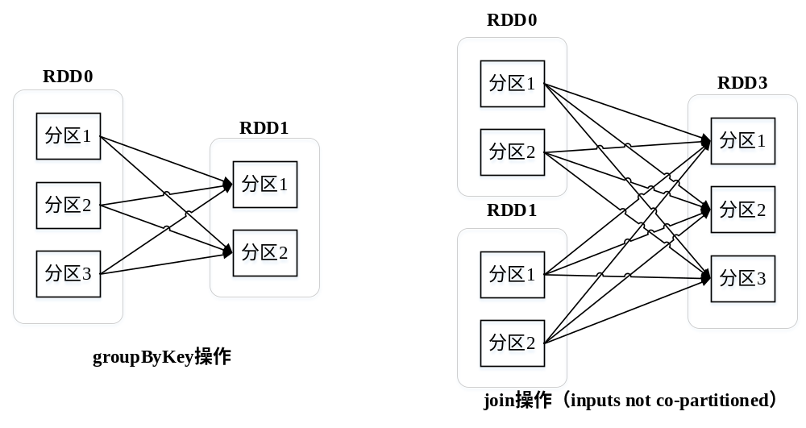
RDD的两种依赖关系
宽依赖

Slide 61
区分两种依赖关系的意义
由于惰性计算的原因，Spark在碰到动作操作之后进行DAG阶段划分时，每个RDD中记录的如何对父RDD进行转换的操作并未真的执行。
当我们真的执行这些RDD中记录的操作时，对于map、filter等操作所形成的窄依赖来说，由于子RDD的每个分区只依赖于一个父RDD的一个分区，子RDD的操作就可以与父RDD的操作一起以流水线的方式由同一个节点上的Executor先后执行
窄依赖
不同节点上的Executor并行去对不同的分区数据以流水线的方式合并执行多个操作，不仅可以省去了对中间计算结果的存储，还减少了数据的I/O开销

Slide 62
区分两种依赖关系的意义
宽依赖预示着子RDD的每一个分区依赖父RDD中的多个分区中的数据
子RDD每个分区的计算操作只能等到父RDD每个分区的计算完成之后取回属于自己分区的数据并进行汇聚之后才能进行
因此，宽依赖关系中的父RDD的操作必须要先于子RDD的操作执行并完成
宽依赖
宽依赖关系中的子RDD中的操作就不能像窄依赖关系中与父RDD中的操作一起由不同的Executor并行的以流水线的方式执行，必须分阶段来执行

Slide 63
区分两种依赖关系的意义
Spark区分RDD之间宽窄依赖的主要意义在于发现可以合并执行的RDD操作。
相对于MapReduce在每次操作之后都将数据写入磁盘，Spark通过合并窄依赖RDD中的操作使得大部分的计算都在内存中完成，提高了计算效率。
Spark通过建立RDD之间的DAG图，然后将DAG划分为不同阶段的目的就是为了识别由窄依赖关系所连接的RDD。
但是，Spark将DAG划分为不同阶段的主要依据却是宽依赖。

Slide 64
区分两种依赖关系的意义
Spark区分RDD之间宽窄依赖的主要意义在于发现可以合并执行的RDD操作。
相对于MapReduce在每次操作之后都将数据写入磁盘，Spark通过合并窄依赖RDD中的操作使得大部分的计算都在内存中完成，提高了计算效率。
Spark通过建立RDD之间的DAG图，然后将DAG划分为不同阶段的目的就是为了识别由窄依赖关系所连接的RDD。
但是，Spark将DAG划分为不同阶段的主要依据却是宽依赖。

Slide 65
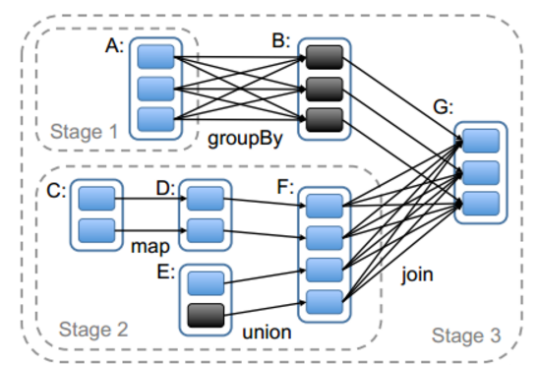
DAG的不同阶段的划分
根据RDD之间的衍生血缘关系，建立表示RDD之间的关系的有向无环图DAG
然后以识别宽依赖为标识，基于广度优先搜索的方式进行反向解析来将DAG划分为不同的阶段

Slide 66
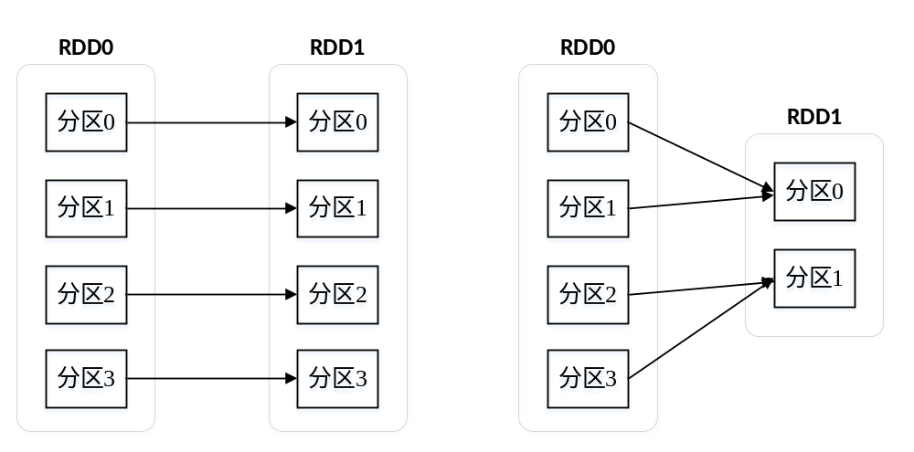
RDD的容错机制
对于窄依赖来讲，在恢复子RDD中某个丢失的分区时，只需要找到其父RDD的对应分区，然后根据子RDD中记录的操作重新进行计算即可。
整个过程不需要涉及父RDD的其它分区，也不涉及子RDD的其它分区。
窄依赖关系中的容错

Slide 67
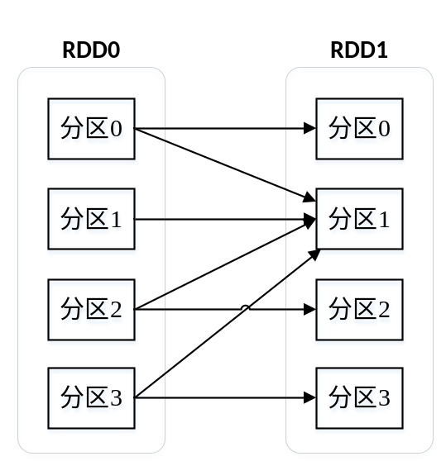
RDD的容错机制
而对于宽依赖来说，恢复子RDD分区的容错处理机制则将重新计算父RDD的所有分区数据，相对于窄依赖中的容错处理过程来说将会产生冗余计算。
宽依赖关系中的容错

Slide 68
报告提纲
上节课知识点回顾
Spark概述
Spark的架构
弹性数据集RDD

Slide 69

谢谢大家！

Slide 70
Spark的安装部署
1. 将安装包拖入到Linux虚拟机的桌面，然后进入桌面所在的文件路径，使用如下命令对Spark进行解压和重命名等操作
//将Spark安装文件解压到/usr/local sudo tar –zxvf spark-2.4.5-bin-without-hadoop.tgz -C /usr/local //对安装文件进行重命名 cd /usr/local//解压文件所在的目录 sudo mv spark-2.4.5-bin-without-hadoop spark//应用linux mv命令进行重命名 sudo chown -R hadoop ./spark//赋予当前用户对spark目录进行处理的权限

Slide 71
Spark的安装部署
2.通过如下Linux命令进入Spark解压文件中的conf文件夹，并根据Spark自带的模板创建spark-env.sh配置文件
cd /usr/local/spark/conf //进入配置文件所在的文件夹 cp spark-env.sh.template spark-env.sh //通过复制创建一个spark-env.sh文件

Slide 72
Spark的安装部署
3.通过在Linux终端使用命令“vim spark-env.sh”修改配置文件spark-env.sh。在配置文件的空白处，添加如下内容
//配置Hadoop的路径 export SPARK_DIST_CLASSPATH=$(/usr/local/hadoop/bin/hadoop classpath) //配置Spark on YARN时需要用到的环境变量，“/usr/local/hadoop”为hadoop的路径 export HADOOP_CONF_DIR=/usr/local/hadoop/etc/hadoop export JAVA_HOME=/usr/local/jdk1.8.0_161//配置Java路径

Slide 73
Spark的安装部署
4.在spark-env.sh修改完成之后，我们进一步配置Spark的环境变量。使用如下命令打开当前用户根目录下的配置文件
vim ~/.bashrc
然后，在该文件的尾部添加如下信息，并通过source命令来使配置生效。
export SPARK_HOME=/usr/local/spark export PATH=$PATH:${SPARK_HOME}/bin:${SPARK_HOME}/sbin

Slide 74
Spark的安装部署
5.在Linux终端通过如下命令来启动Spark，并查看Master和Worker进程是否启动
cd /usr/local/spark//进入spark路径，因为hadoop也有一个start-all.sh命令 ./sbin/start-all.sh //启动spark jps //查看当前运行的进程
linux终端如果显示如下信息，即表明Spark安装和启动成功

